Slide 1
ФОРМИРОВАНИЕ НАВЫКОВ ОСОЗНАННОГО ЧТЕНИЯ ВО ВНЕУРОЧНОЙ ДЕЯТЕЛЬНОСТИ
Обобщение опыта работы
учителя начальных классов
Газаровой
Елены Николаевны
МБОУ гимназии №5 имени девяти Героев Второй мировой войны, г. Усть – Лабинска
2020 г.

Slide 2
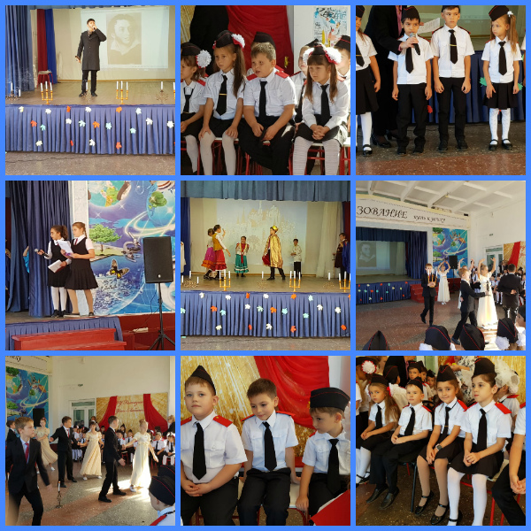
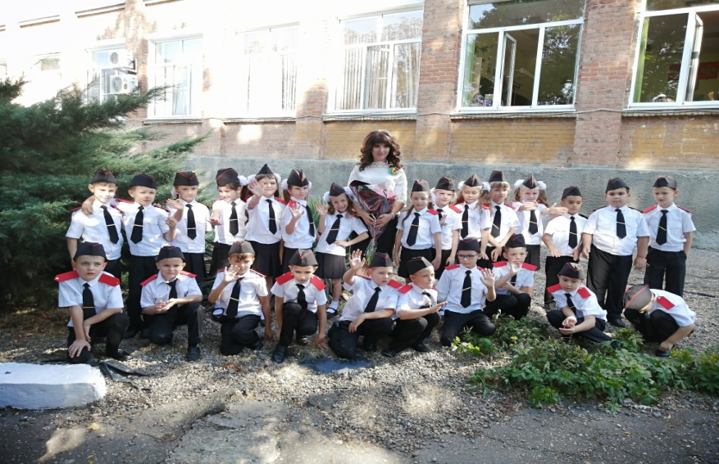
«Можно жить и быть счастливым, не овладев математикой. Но нельзя быть счастливым, не умея читать. Тот, кому недоступно искусство чтения, - невоспитанный человек, нравственный невежда». В.А.Сухомлинский
ВЦИОМ:
35% - читают редко или никогда
42% – читают от случая к случаю
23 % – читают постоянно.

Slide 3
Цель: создание условий для формирования навыков чтения и устойчивого, осознанного интереса к чтению младшими школьниками во внеурочной деятельности.
Уровень сформированности навыков чтения:
высокий – 50%
средний – 34%
низкий уровень – 16%
Кружок «Почитаем - поиграем».
1 класс – 33 часа;
2 – 4 класс - 34 часа.

Slide 4
Правила работы:
1. Упражнения в чтении должны быть каждодневными.
2. Отбор текстов для чтения должен производиться с учетом
психологических особенностей детей.
3. Необходимо вести систематическую работу по предупреждению
ошибочного чтения.
4. Использовать целесообразную систему исправления допущенных
при чтении ошибок.
5. Работать в связке учитель – ученик – родитель.
6. Развивать творческий потенциал учащихся.

Slide 5
Тренировочные упражнения:
Чтение текста через слово
Поиск в тексте заданных слов
Быстрое многократное произнесение предложений
Чтение строчек с прикрытой верхней половиной

Slide 6
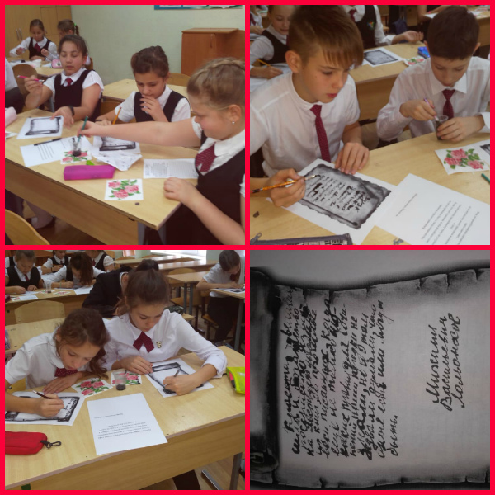
Упражнения по методике Е. В. Заика - чтение строчек наоборот
Мышки водят хоровод,
На лежанке дремлет кот.
Тише, мыши, не шумите,
Кота Ваську не будите.
Вот проснется Васька – кот,
Разобьет весь хоровод.

Slide 7
Зрительные диктанты по методике И. Т.Федоренко.
1. У постели в колыбели братик маленький лежит. (37 б., 6 с)
2. Он лежит, не кричит, только носиком сопит. (33 б., 5 с)
3. Я его слегка качаю, тихо песню напеваю. (31 б.,5 с)
4. Напеваю «баю-баю» и, бывает, засыпаю. (27 б., 4 с)
5. Входит мама и смеётся: «Кто из вас скорей проснется?» (41б., 7с)
6. Крапивницы залетели в сараи и заснули до весны. (39 б., 5с)

Slide 8
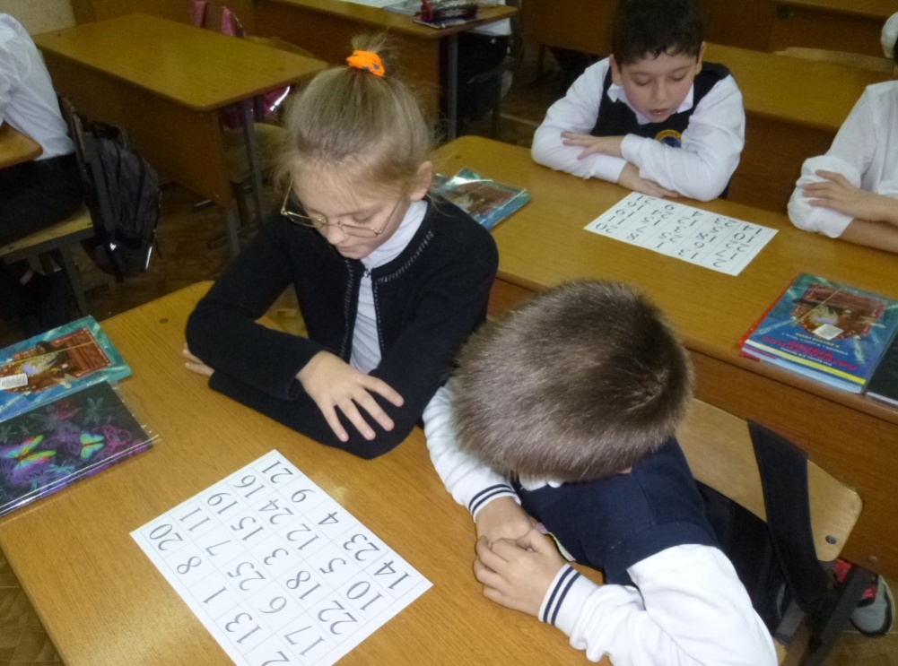
УЧИТЕЛЬ – УЧЕНИК – РОДИТЕЛЬ

Slide 9
Результаты работы за 1 и 2 четверть
Уровень техники чтения | На конец 1 четверти | На конец 2 четверти
Низкий уровень | 4 ученика 8 слов | 2 ученика 15 слов
Средний уровень | 14 учеников 18 слов | 15 учеников 25 слов
Высокий уровень | 8 учеников 40 слов | 9 учеников 55 слов

Slide 10
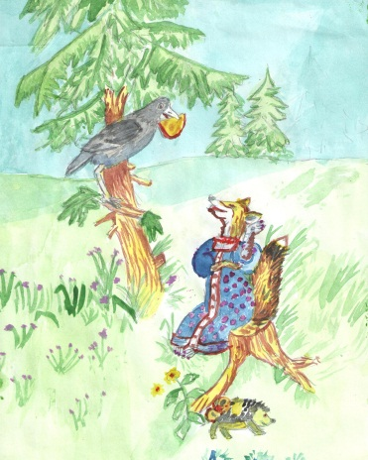
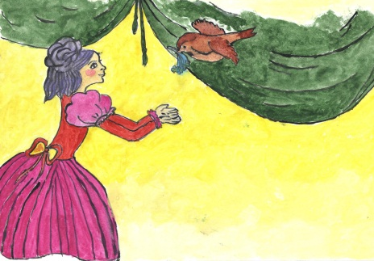
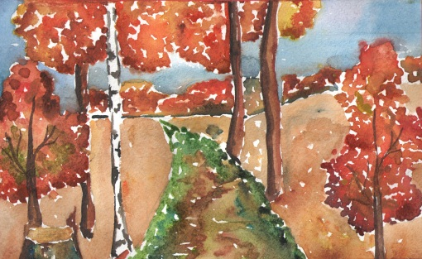
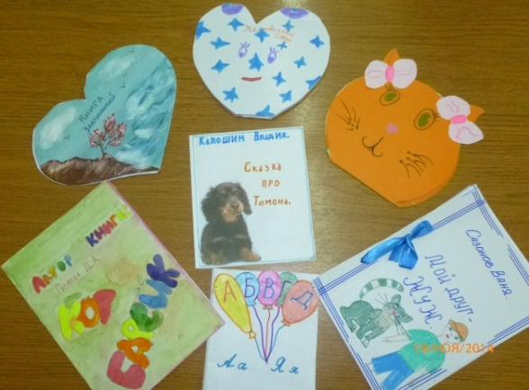
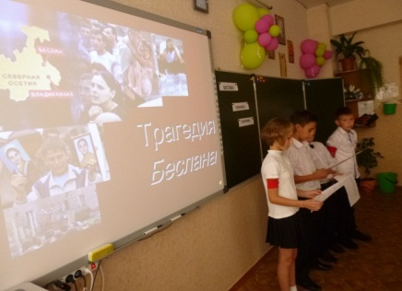
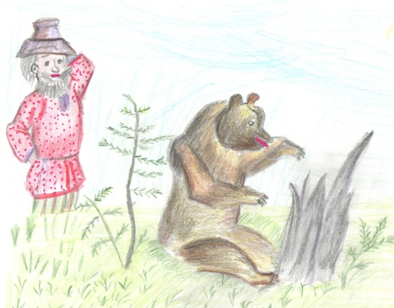
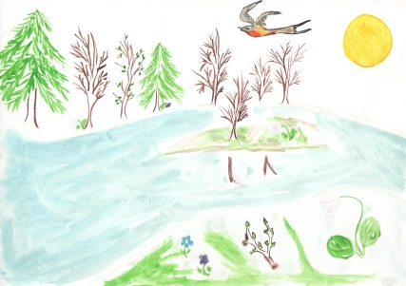
Достижения учеников
Дукина Анастасия – конкурсе «Русский медвежонок – 2019»
Мусаева Регина - конкурс «Семья, любовь. Что может быть дороже?»
Деревянкин Варлаам- исследовательский проект «Устаревшие слова в «Сказке о рыбаке и рыбке А.С. Пушкина»

Slide 11
СПАСИБО ЗА ВНИМАНИЕ

